Slide 1
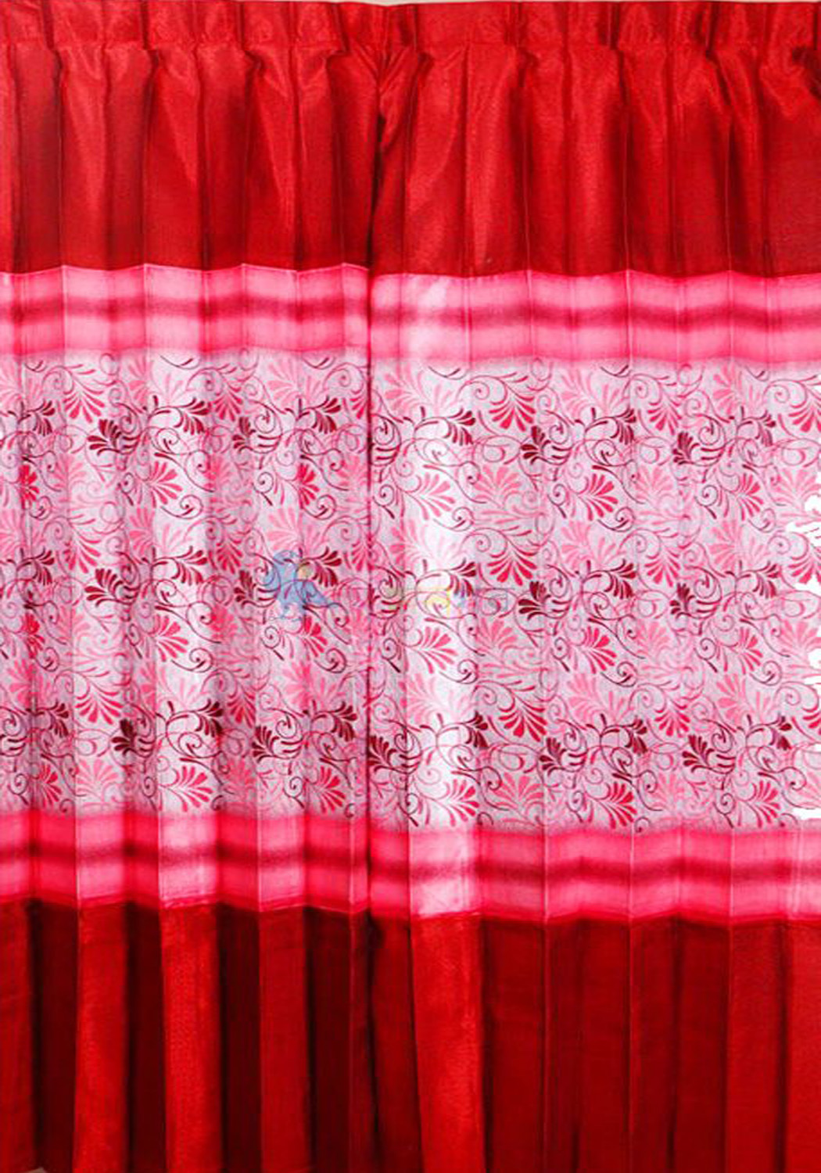
হরিপুর আলী আকবর উচ্চ বিদ্যালয় অনলাইন স্কুলের
পক্ষ থেকে সবাইকে জানাই

Slide 2
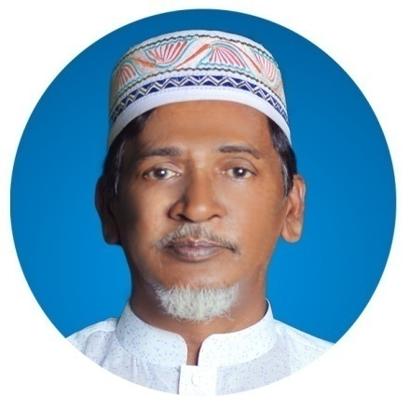
পরিচিতি
পাঠ পরিচিতি
শিক্ষক পরিচিতি
নজমুল হাসান চৌধুরী
সহকারী শিক্ষক
হরিপুর আলী আকবর উচ্চ বিদ্যালয়
ছাগলনাইয়া, ফেনী
মোবাইল-০১৮১৫৪৫৬০৭২
বিষয় – বাংলাদেশ ও বিশ্বপরিচয়
শ্রেণি- নবম/দশম
পঞ্চদশ অধ্যায়

Slide 3
পাঠ শিরনাম
বাংলাদেশের সামাজিক সমস্যা ও
এর প্রতিকার

Slide 4
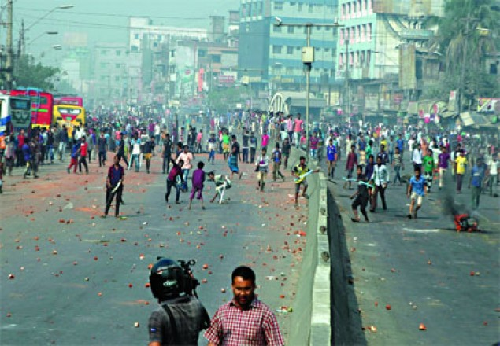
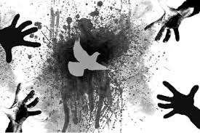
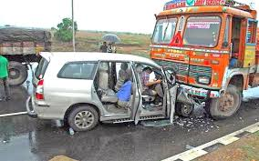
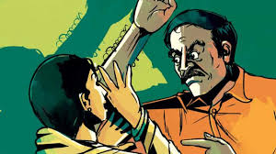
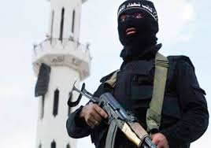

Slide 5
শিখনফল
১ । বাংলাদেশের সামাজিক সমস্যা গুলো চিহ্নিত করতে পারবে ।
২ । সামাজিক সমস্যা গুলোর কারন ব্যাখ্যা করতে পাবে ।
৩ । সমস্যা সমাধানে কি করণীয় তা বিশ্লেষন করতে পারবে ।

Slide 6
সামাজিক সমস্যা
সামাজিক সমস্যা হল সমাজের এমন এক অস্বাভাবিক অবস্থা যা অধিকাংশ লোককে প্রভাবিত করে এবং এ অবস্থা থেকে উত্তোরণের জন্য সকলকে একযোগে কাজ করতে হয় ।
সামাজিক পরিবর্তনের সাথে সামাজিক সমস্যার গভির সম্পর্ক রয়েছে ।
সমাজভেদে সামাজিক সমস্যার রুপ পরিবর্তিত হয় ।

Slide 7
সমাজ সৃষ্টির লগ্ন থেকেই সামাজিক সমস্যা ছিল , এখন আছে ।
শুধু সমস্যার প্রকৃতি ও ধরনের পার্থক্য ঘটেছে ।
বাংলাদেশে বহু সামাজিক সমস্যা আছে -
সামাজিক
নৈরাজ্য
মূল্যবোধের
অবক্ষয়
নারীর প্রতি
সহিংসতা
সড়ক
দূর্ঘটনা
জঙ্গীবাদ
দূর্ণীতি

Slide 8
একক কাজ
সামাজিক সমস্যা কি ?
কিসের সাথে সামাজিক সমস্যার গভির সম্পর্ক রেয়ছে ?

Slide 9
সামাজিক নৈরাজ্য
নৈরাজ্য হলো সামাজিক বিশৃঙ্খলার চরম রূপ। অর্থাত সমাজে সামাজিক বিশৃঙ্খলা যখন চরম আকার ধারণ করে তখন সামাজিক নৈরাজ্য দেখা দেয়। রাষ্ট্রের শাসনযন্ত্র যখন আর কাজ করে না এবং শাসনযন্ত্র ব্যক্তি বা গোষ্ঠীর আচরণকে নিয়ন্ত্রণ করতে পারে না তখন সমাজে নৈরাজ্য দেখা দেয়। সমাজে নৈরাজ্য সৃষ্টি শুরু হয় সামাজিক মূল্যবোধের অবক্ষয় থেকে।

Slide 10
সামাজিক নৈরাজ্যের লক্ষন
১। মাদকাসক্তি ২। কিশোর অপরাধ ৩। অপহরণ ৪। অপরাধ
৫। আত্মহত্যা ৬। নারী নির্যাতন ৭। বিবাহ বিচ্ছেদ
৮। আইনশৃঙ্খলার অবনতি ৯। ঘুষ ১০। সন্ত্রাস‌
১১। রাহাজানি ১২। চাদাবাজি ১৩। ছিনতাই
১৪। স্বজনপ্রীতি ১৫। হত্যা ১৬। শিশুদের প্রতি অবহেলা
১৭। শিশুশ্রম ১৮। স্বেচ্ছাচার ১৯। যৌনাচার
২০। যৌনব্যাধির প্রাদুর্ভাব

Slide 11
সামাজিক নৈরাজ্যের কারণ
সমাজে নৈরাজ্য সৃষ্টির পিছনে বহু কারণ কে দায়ী করা হয়। সামাজিক মূল্যবোধের যথাযথ অনুশীলন সুন্দর সমাজের গুরূত্বপূর্ণ বিষয়। মূল্যবোধের অবক্ষয়ের কারণে সমাজে নৈরাজ্য সৃষ্টি হয়। সমাজে আইন-শৃঙ্খলার অবনতি এবং শিথিলতা ঘটলে নৈরাজ্য সৃষ্টি হয়। তাছাড়া আইন-শৃঙ্খলা রক্ষাকারী প্রতিষ্ঠান কর্তৃক সাহায্যপ্রার্থী ব্যাক্তির প্রতি বৈষম্যমূলক আচরণ ও অবহেলা সমাজে নৈরাজ্য সৃষ্টি করে। সমাজের সংস্কৃতি পরিপন্থি কর্মকান্ড, অপসংস্কৃতির অনুপ্রবেশ, রাজনৈতিক অস্থিতিশীলতা, দুর্নীতি প্রভৃতির কারণে সমাজে নৈরাজ্য সৃষ্টি হয়ে থাকে।

Slide 12
সামাজিক নৈরাজ্য ও মূল্যবোধের অবক্ষয় প্রতিরোধে যেসকল পদক্ষেপ গ্রহণ করা উচিত?
১। ব্যাপক সামাজিক. আন্দোলন ও সচেতনতামূলক কার্যক্রম গ্রহণ করা।
২। আইন-শৃঙ্খলা রক্ষাকারী প্রতিষ্ঠানের কার্যক্রমে স্বচ্ছতা ও গতিশীলতা আনা।
৩। অপসংস্কৃতি রোধে ব্যাপক সচেতনতামূলক কার্যক্রম গ্রহণ করা।
৪। দুর্নীতি ও স্বজনপ্রীতি রোধে কর্মক্ষেত্রে জবাবদিহিতা ও সচেতনতামূলক কার্যক্রম গ্রহন করা।
৫। ন্যায়বিচার প্রতিষ্ঠায় প্রাতিষ্ঠানিক কার্যক্রমে স্বচ্ছতা আনা।
৬। সমাজের হিংসাত্মক কার্যক্রম রোধে সচেতনতা সৃষ্টি করা।
৭। আইনের শাসন প্রতিষ্ঠা করা প্রভৃতি।
সুতরাং আমাদের সবাইকেই এগিয়ে আসতে হবে এ সমস্যা থেকে মুক্তি লাভের জন্য। সরকার কিংবা কোনো একজনের দ্বারা এটি সমাধান করা সম্ভব নয়।

Slide 13
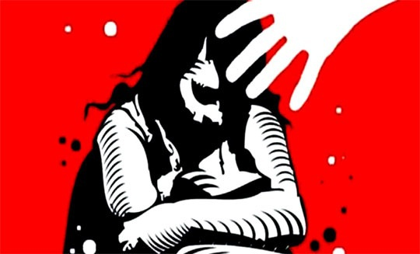
নারীর প্রতি সহিংসতা
পুরুষ বা নারী কর্তৃক যে কোন বয়সের নারীর প্রতি শুধু নারী হওয়ার কারণে যে সহিংসতা হয়, তাই নারীর প্রতি সহিংসতা ।

Slide 14
নারীর প্রতি সহিংসতার ধরন
ধর্ষণের মাধ্যমে
এসিড নিক্ষেপ
নারী হত্যা
পতিতাবৃত্তি
গৃহকর্মী নির্যাতন
যৌতুকের কারণে নির্যাতন
গর্ভপাত
ইভটিজিং
কর্মস্থলে নির্যাতন
পুলিশ কর্তৃক নির্যাতন
রাষ্ট্রীয় নির্যাতন
ফতোয়া
বাল্য
বিবাহ

Slide 15
নারীর প্রতি সহিংসতার কারণ
সমাজে নারীর প্রতি সহিংসতার বহুবিধ কারণ রয়েছে । আমাদের সমাজে নারীকে দূর্বল ও অপারদর্শী ভাবা । ধর্মীয় ও বিভিন্ন আচার অনুষ্ঠান থেকে বিরত রাখা । যৌতুক, বাল্য বিবাহ, বহু বিবাহ, ক্রমাগত কন্যা সন্তানের জন্ম ও এর ফলে পুত্র সন্তানের প্রতি আগ্রহী হয়ে উঠা প্রভৃতি সামাজিক দৃষ্টিভঙ্গি নারীর প্রতি সহিংসতা বৃদ্ধিতে প্রভাব ফেলছে ।
নারীর প্রতি সহিংসতা রোধের উপায়
১ । নারীর ক্ষমাতায়ন
২ । আইন প্রণয়ন ও যথাযথ প্রয়োগ
৩ । পরিবারে নৈতিক শিক্ষা প্রদান
৪ । সামাজিক চাপ প্রয়োগ
৫ । ইলেট্রনিক ও প্রিন্ট মিডিয়ায় প্রচার করে জন সচেনতা বৃদ্ধি

Slide 16
সড়ক দূর্ঘটনা
চালক, মালিক, ট্রাফিক পুলিশ এবং রাস্তার ত্র্রুটি ও দুর্বলতাজনীত কারনে সড়কে যে দূর্ঘটনা হয়, তাই সড়ক দূর্ঘটনা ।
সড়ক দূর্ঘটনার কারণ
সড়ক দূর্ঘটনামুক্ত রাখার উপায়
১ । অদক্ষ ও প্রশিক্ষন বিহীন চালক ।
২ । অতিরিক্ত মালামাল বহন ।
৩ । ট্রাফিক আইন না মানা ।
৪ । নেশাগ্রস্থ হয়ে গাড়ি চালানো ।
৫ ।বেপরোয়া গতিতে গাড়ি চালানো ।
৬ । ফিটনেস বিহীন গাড়ি
৭ । অপ্রশস্ত রাস্তা ও ঝুকিপূর্ণ রাস্তা ।
১ । চালকদের উপযুক্ত শিক্ষা ও প্রশিক্ষন দেয়া
২ । ভারি যানবাহন চলাচলের জন্য আলাদা লেনের ব্যবস্থা করা ।
৩ । ঝুকিপূর্ণ রাস্তা, ব্রিজ, কালভার্ট সংস্কার ও পুনঃনির্মান করা ।
৪ । রাস্তার পাসে ঘর-বাড়ি, দোকান, বাজার স্থাপন না করা ।
৫ । আইন প্রয়োগকারী সংস্থাকে সচেনতর সহিত দ্বায়িত্ব পালন করা ।

Slide 17
জঙ্গীবাদ
জঙ্গী বলতে তাদের বুজায় যারা যুদ্ধবাজ, আক্রমানণাত্মক, হিংসাত্মক ও ধ্বংসকারী । তারা সমাজ অননুমোদিত পন্থায় সমবেত ভাবে কাজ করে । জঙ্গীরা চরম ও হিংসাত্মক পন্থার আশ্রয় নেয় ।
জঙ্গীবাদের কারণ
জঙ্গীবাদ প্রতিরোধ
১ । বিশেষ কোন গোষ্ঠির চরম রাজনৈতিক কিংবা উগ্র ধর্মীয় অধিকার আদায় ।
২ । রাজনৈতিক উদ্দেশ্যে দেশকে অস্থিতিশীল রাখা ।
৩ । জীব জগৎ সম্পর্কে ত্রটিপূর্ণ ধারনা কিংবা ধর্মীয় অজ্ঞতা ।
১ । ব্যাপক সামাজিক আন্দোলন গড়ে তোলা ।
২ । শিক্ষক, ছাত্র ও আভিভাবকদের সচেতন থাকা ।
৩ । রাজনৈতিক ও ধর্মীয় ধারনার সঠিক ব্যাখ্যা দেয়া ।

Slide 18
দূর্ণীতি
ব্যাক্তি বা গোষ্ঠি কর্তৃক অবৈধ পন্থায় নীতি বহির্ভুত বা জনসার্থ বিরোধী কাজই দূর্ণীতি
দূর্ণীতির কারণ
প্রতিরোধ
১ । লোভ ও উচ্চাভিলাষী মনোভাব ।
২ । পরিবারের অতিরিক্ত চাহিদা ।
৩ । রাজনীতিতে গনতন্ত্র চর্চার অভাব ও অরাজনৈতিক ভাবে ক্ষমতা দখল ।
৪ । ক্ষমতা, প্রতিপত্তি ও অধীক ধনী হওয়ার আশায় ।
১ । গনসচেনতা ও সামাজিক আন্দোলন ।
২ । গনমাধ্যমে দূর্ণীতি বিষয়ে তথ্য প্রচার ।
৩ । সমাজের সর্বস্তরে জবাবদিহীতা ।
৪ । উপার্জন, ব্যয় ও সমপদের হিসাব প্রদান ।
৫ । কর্মসংস্থান সৃষ্টি, আইনের শাসন প্রতিষ্ঠা ।

Slide 19
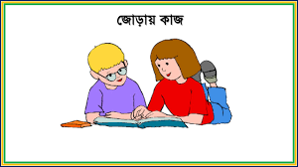
জোড়ায় কাজ
বাংলাদেশের সামাজিক সমস্যা গুলোর একটি তালিকা তৈরী কর ।

Slide 20
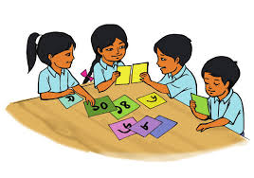
দলীয় কাজ
নারীর প্রতি সহিংসতার কারণ গুলো বর্ননা কর ।

Slide 21
বাড়ির কাজ
জঙ্গীবাদ প্রতিরোধে পরিবারের ভূমিকা বিশ্লেষন কর ।

Slide 22
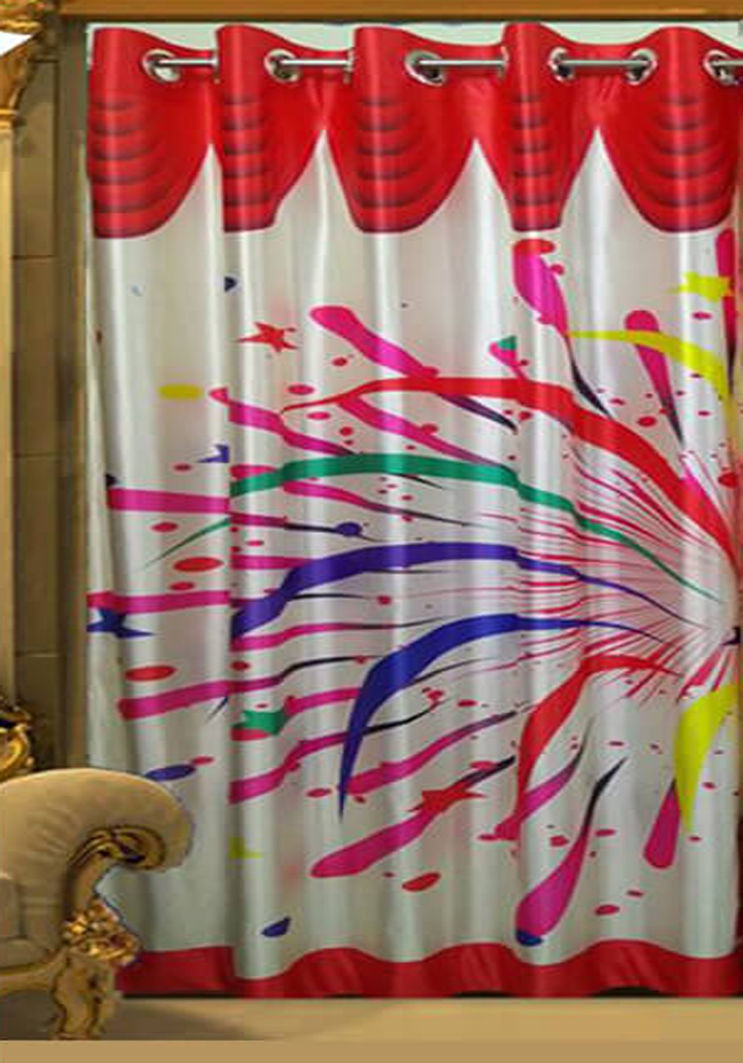
সবাইকে ধন্যবাদ

